Slide 1



Цифровой прорыв 2022 Чемпионат в республике Карелия
«Прогнозирование оттока пользователей провайдера телекоммуникационных услуг»
Алексей Верт-Миллер

Slide 2


Проблематика: «Кто может уйти?»

Slide 3
Решение - поэтапный подход:
1. Обзор и анализ предоставленных данных.
2. Алгоритмы формирования признаков (Feature engineering).
3. Минимизация дисбаланса классов (Oversampling)
4. Выбор лучшей модели – кросс-валидация (Machine Learning).
5. Обучение итоговой модели на основе градиентного бустинга (CatBoost).
6. Формирование и направление результата (Submit)

Slide 4







Стек технологий

Slide 5
Признаки (feature engineering)
Сформировано 6 признаков для обучающей выборки:
Признак 1 : списание платы 1– посуточная, 0 – помесячная
Признаки 2, 3 и 4: количество Днс – запросов пользователя в соответствующем двухнедельном периоде к сайтам первой категории (категория определена в соответствии с анализом данных)
Признаки 5 и 6: количество обращений пользователя за весь период по категориям обращений 1 и 2 (категории определены в соответствии с анализом данных).

Slide 6
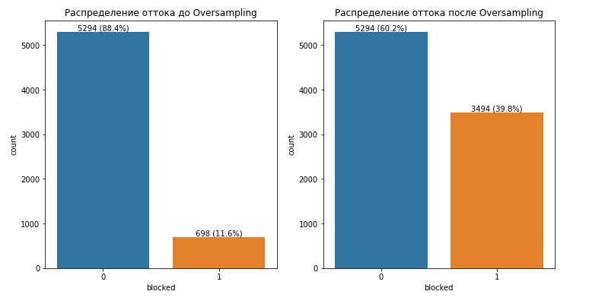
Oversampling (минимизация дисбаланса классов )
Использовался BorderlineSMOTE из библиотеки imblearn – алгоритм является вариантом оригинального алгоритма SMOTE

Slide 7


Выбор модели
В целях выбора модели был рассмотрен ряд базовых алгоритмов классификации: Логистическая регрессия, Метод К-ближайших соседей, Байесовский классификатор, Метод опорных векторов, Случайный лес, градиентные бустинги XGBoost и CatBoost.
Наилучшие показатели дали градиентные бустинги XGBoost и CatBoost
Recall ~0.83
показал результат на лидерборде лучше в 1,1 раза чем
Recall ~0.76

Slide 8
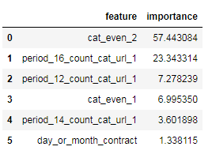
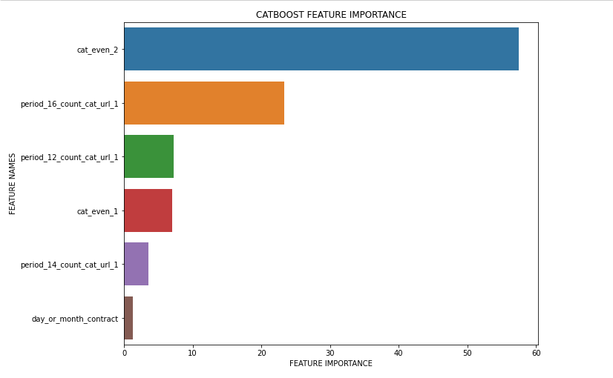
Важность признаков (feature importance)

Slide 9
Выводы по результатам работы с данными
Днс-запросы к сайтам конкурентов целесообразно разбить на две категории (посещали ушедшие или нет) .
Признаки по количеству Днс-запросов целесообразно разделить на двухнедельные периоды.
3. Типы обращений целесообразно разбить на три категории, в зависимости от частоты обращений ушедших. Пороговые значения для разбивки необходимо подбирать с помощью дополнительного анализа в зависимости от набора исходных данных.
4. Признаки по количеству типов обращений на периоде менее двух месяцев по периодам разбивать не целесообразно.

Slide 10


Контакты
Data Scientist: Алексей Верт-Миллер
alexwert3
тел: +7-921-295-4272
email: astroytechnology@mail.ru
г.Архангельск

